Slide 1
特别说明：因各面试点多媒体环境不同，建议面试人员准备不同版本课件，以防打不开。

Slide 2
供应链的流程观点
第一章 第五节

Slide 3
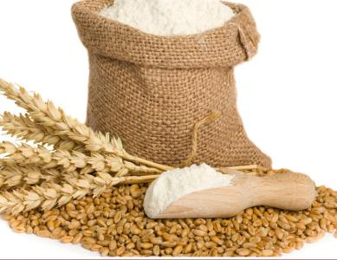
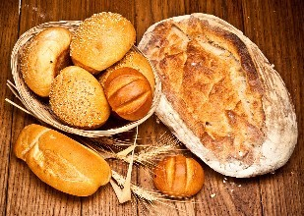
导入案例
面包供应链的流程
农民卖麦子，收获后卖给加工厂，加工厂加工成面粉，卖给面包店，销售给顾客。这就是供应链。
顾客订单-面包店补货-面粉厂做面粉-麦子采购？
第 3 页

Slide 4

目 录
1
2
3
一、循环观点
二、推/拉观点
三、推/拉观点的问题

Slide 5

01
供应链流程的循环观点

Slide 6
供应链流程共有四个循环
订单循环
    制造循环
四个
循环
补货循环
采购循环
第 6 页

Slide 7
供应链流程循环
供应链
流程循环
第 7 页
第 7 页

Slide 8
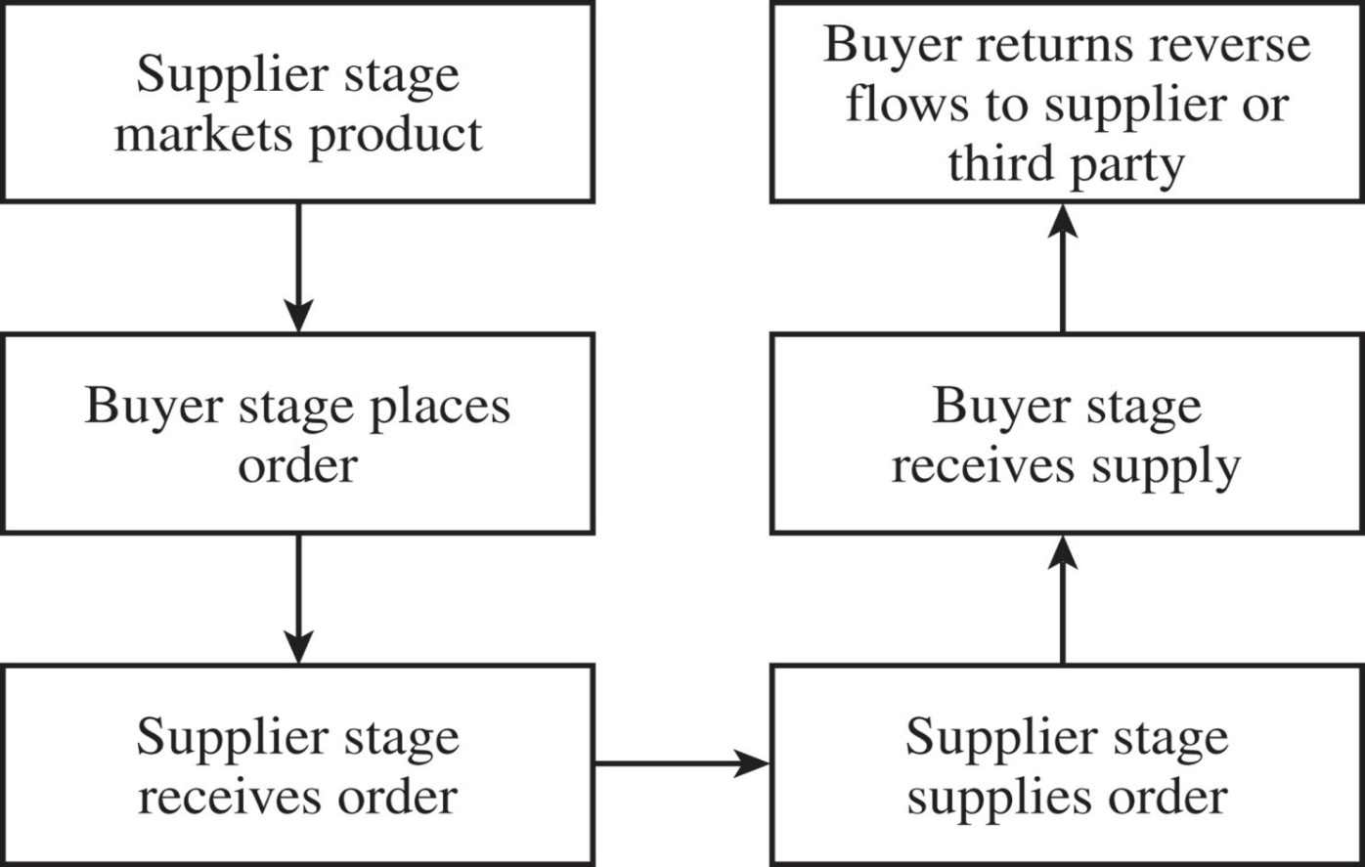
子流程
确保可以得到产品并且通过规模购买达到节约成本的目的。
试图预测需求，并且尽量减少接收订单的成本
第 8 页

Slide 9
流程循环之间的区别
流
程
循
环
之
间
的
区
别
虽然四个流程循环包括了基本相同的子流程，但也存在如下区别：
  订单循环中，需求来自于外部，具有不确定性。其他循环虽然订单也具有不确定性，但其订单可根据其他环节的需求准确预测需求量。
    相关需求
  从客户开始，不同环节的订单规模在增加
    有必要在各个环节共享信息和政策
第 9 页

Slide 10
02
供应链流程的推/拉观点

Slide 11
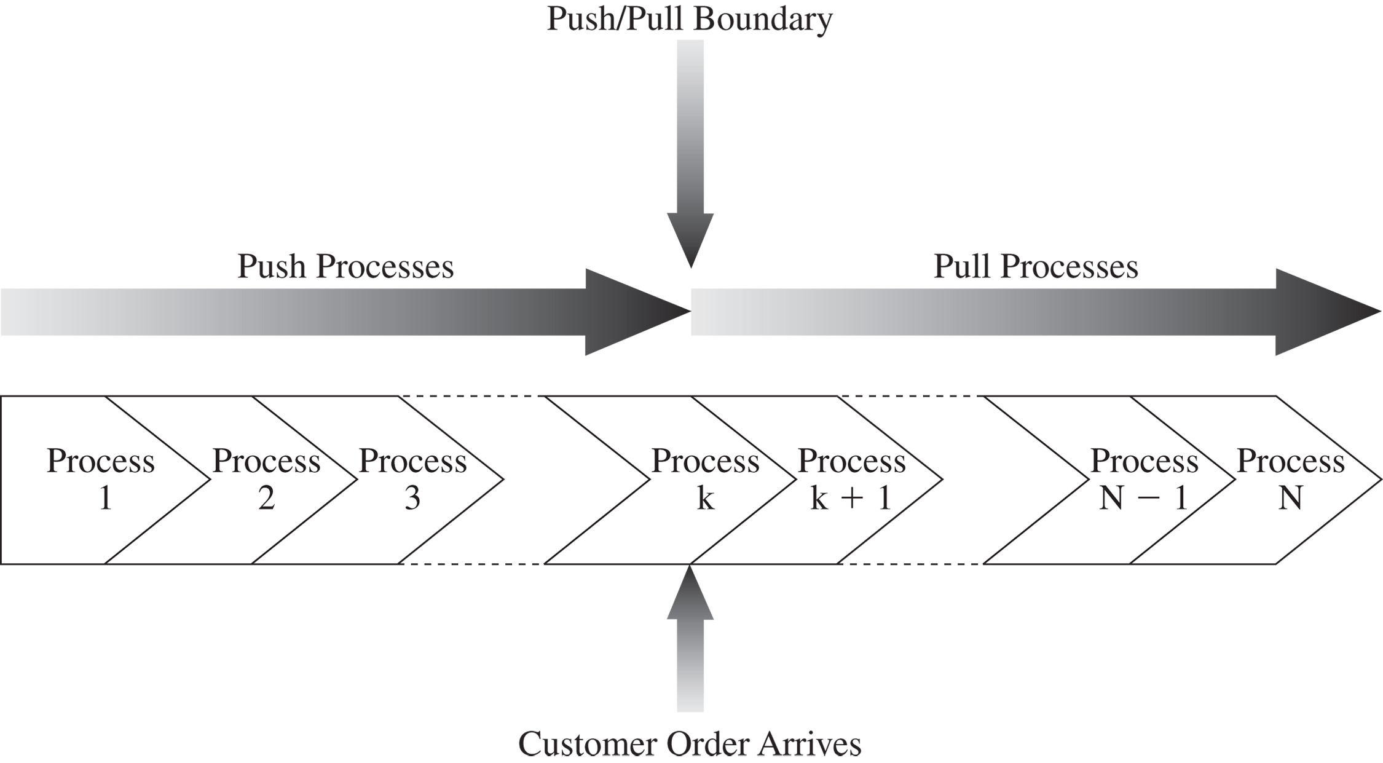
供应链流程的推/拉观点
根据流程启动的依据，供应链流程可分为
  拉动流程：始于客户订单
    响应性流程
  推动流程：始于需求预测
    投机性流程
具体供应链往往是推拉结合的流程
  为什么？
第 11 页

Slide 12
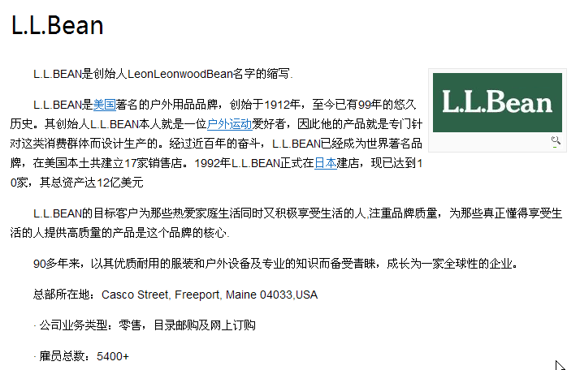
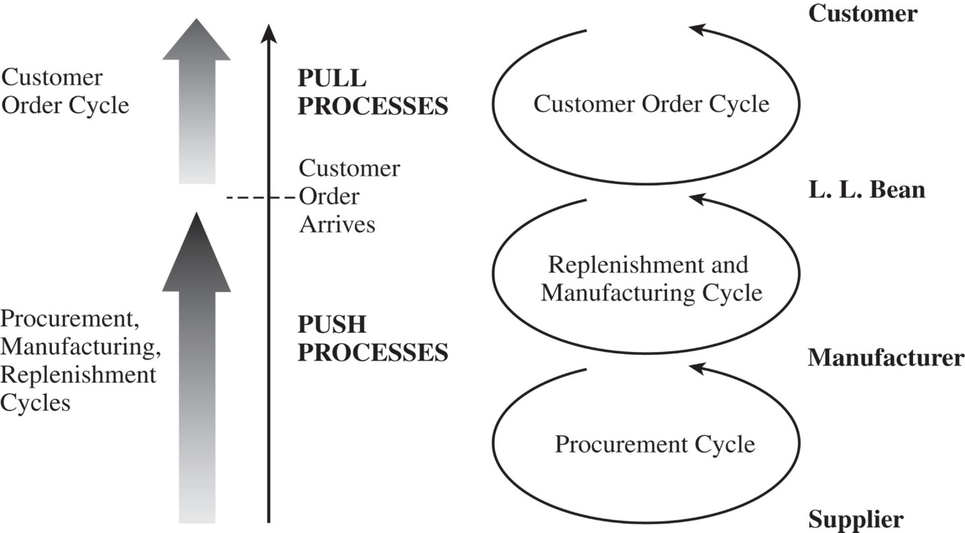
案例
案例
备货型企业
第 12 页

Slide 13
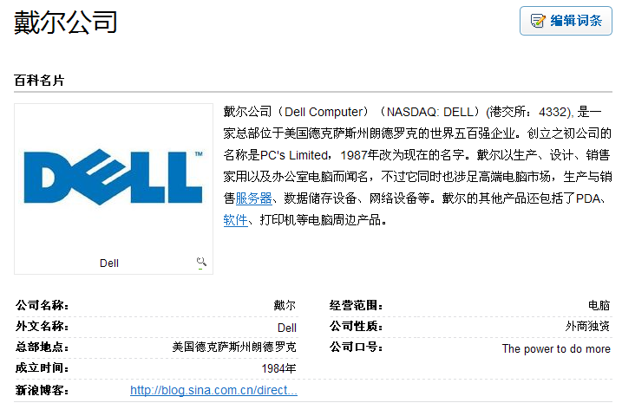
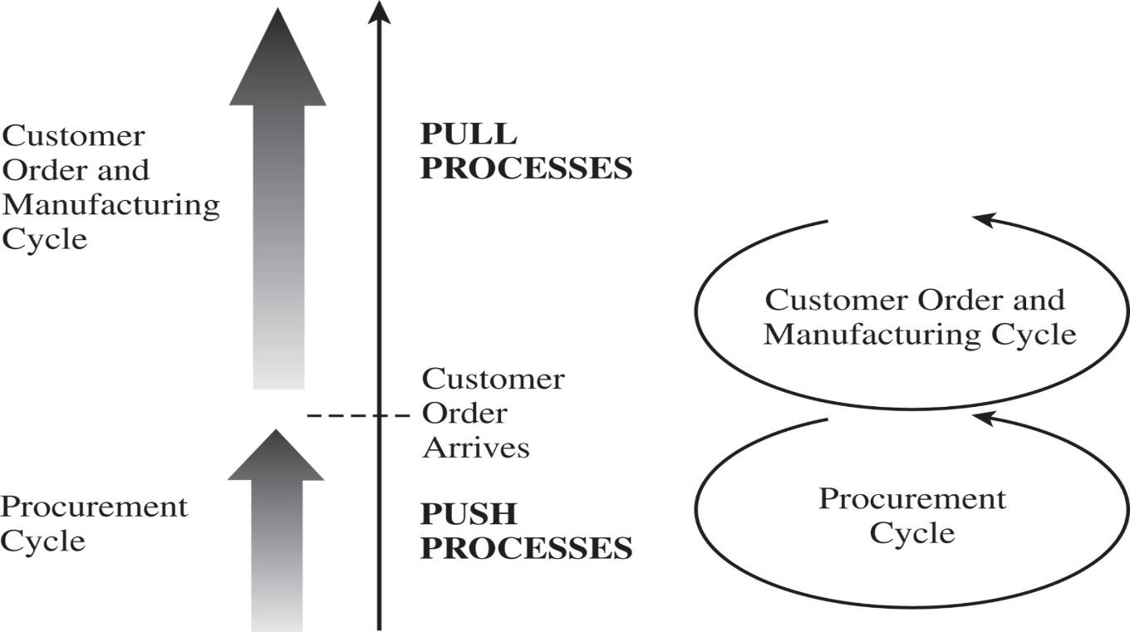
案例
案例2
订货型企业
第 13 页

Slide 14
03
推/拉观点的问题

Slide 15
如何确定推拉边界？
如何确定推拉边界？
  准确确定推拉边界，使得供应链实现供给与需求的有效匹配。
举例：
  油漆生产的例子
    底漆
    调色
    包装
第 15 页

Slide 16
新内容……
  新内容…………………….

Slide 17
01
供应链流程共有四个循环
订单循环
补货循环
    制造循环
采购循环
总结
02
供应链流程的推/拉观点
如何确定推拉边界？

Slide 18
THANK YOU

